Slide 1
Curso de preparación para la certificación Scrum Master - Semana 1
Universidad para Cooperación Internacional

Slide 2
Índice
¿Que esperamos de esta semana?
Historia de la agilidad
Ciclos de vida de proyectos y la agilidad
Agilidad
Principios de la agilidad
Marco trabajo Cynefin
¿Dónde funciona la agilidad?
Mitos y Realidads
Arquitectura ágil
Liderazgo ágil
Scrum

Slide 3
¿Qué esperamos?
Sabiduría
Conocimiento
saber implementar los conocimientos
Entender la mejor forma de implementarlo
Enpoderamiento
La certificación de una vez
Aprender a identificar Oportunidades aplicar la certificación

Slide 4
¿Qué vamos a desarrollar para pasar el examen?
Entender la filosofía de la Agilidad el marco de trabajo Scrum y poderlo aplicar
Desarrollar personas y al equipo
Gestionando Productos con agilidad:
Empirismo
Valores de Scrum
Pilares
Roles
Eventos
Artifactos
Ready y Done
Autogestión Facilitación
Estilos de liderazgo Coaching
Mentoring
Forecasting & Release Planning
Valor del product Gestión del Product Backlog
Gestión de involucrados y clientes

Slide 5
Historia de la agilidad
2001 Se reúnen varios impulsadores de marcos de trabajo diferente (Lean, Scrum) y forman el Manifiesto ágil como la respuesta a mejorar el proceso de desarrollo de proyectos.
Años siguiente se unieron más creadores de marcos de trabajo y forman lo que conocemos hoy la Agilidad.
Concluyeron que la agilidad es una filosofía que permite enfocarse en el objetivo, optimización de medios y la eliminación de desperdicio.

Slide 6
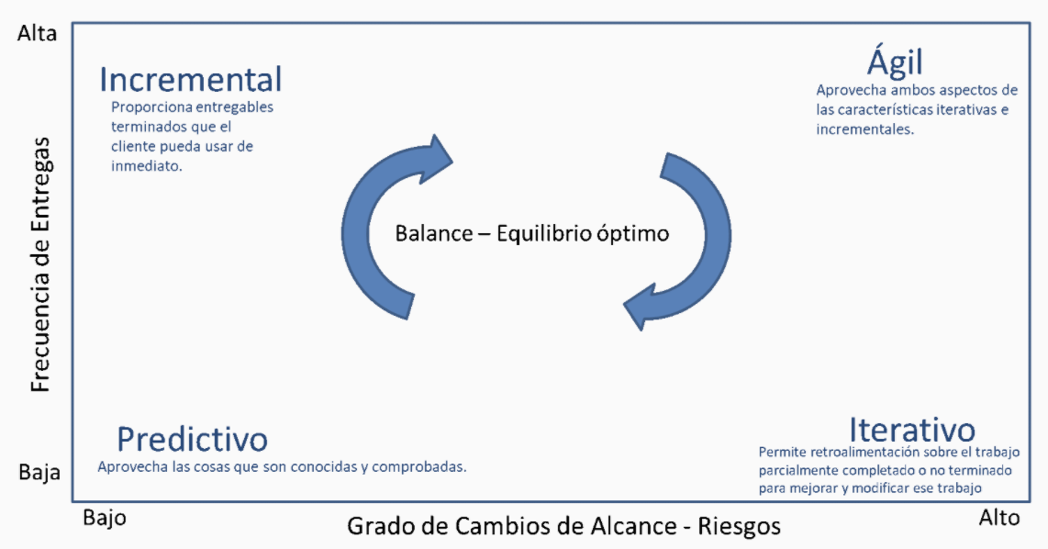
4 Ciclos de vida de proyectos:
La figura muestra como el ciclo de vida Adaptativo o Ágil funciona más en proyectos donde se espera que los cambios serán muy muchos (por buscar la ventaja competitiva) lo que permitirá gestionar de manera más eficiente los riesgos del mismo.

Slide 7
Ágil es:
+
Colaboración
+
Entregas continuas
-
Burocracia
Ágil
+
Valor para el negocio
+
Adaptabilidad

Slide 8
Ágil esta compuesto de una serie de marcos de trabajo

Slide 9
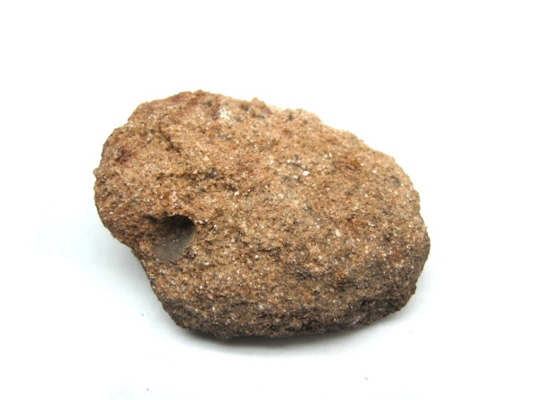
Ágil se trata también de reforzar que la realidad es muy diferente a lo planeado
Plan
Realidad
¡Demasiado!

Slide 10
En un ciclo predictivo de proyectos:
¡Idea!
Se reserva las entregas para el final del proyecto. En algunos casos, debemos discernir si es mejor utilizar este tipo de ciclo de vida en nuestros proyectos.
Costo acumulado
Valor
Riesgo

Slide 11
Ejemplo de utilizar en desarrollo de software un ciclo predictivo:
Existe un alto desperdicio en las entregas que se hacen.
Fuente: Standish Group study reported at XP 2002

Slide 12
¿Porqué sucede esto?
Por naturaleza partimos de premisas.
El cliente sabe lo que quiere
El equipo sabe cómo hacerlo
Nada va a cambiar en el camino
Plan
Realidad

Slide 13
¿Cómo cambia las cosas en la agilidad?
Manifiesto ágil
Individuos e interacciones
sobre procesos y herramientas
Software funcionando
sobre documentación extensiva
Colaboración con el cliente
sobre negociación contractual
Respuesta ante el cambio
sobre seguir un plan
Aunque valoramos los elementos de la derecha, valoramos más los de la izquierda

Slide 14
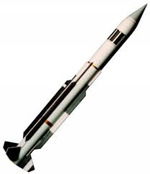
Logros en la agilidad
Se parte de premisas:
El cliente descubre lo que quiere
El equipo descubre cómo hacerlo
Hay cambios en el camino
Plan
Realidad

Slide 15
Cambio de predictivo a Adaptable (Ágil)
✔No tratar de definirlo todo bien desde el principio
✔No hacerlo todo al mismo tiempo
Costo acumulado
Costo
Valor
Riesgo
Valor

Slide 16
Incrementos horizontales
Predictivo
Incrementos verticales
Adaptativo
(Ágil)

Slide 17
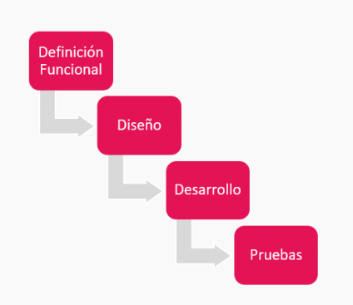
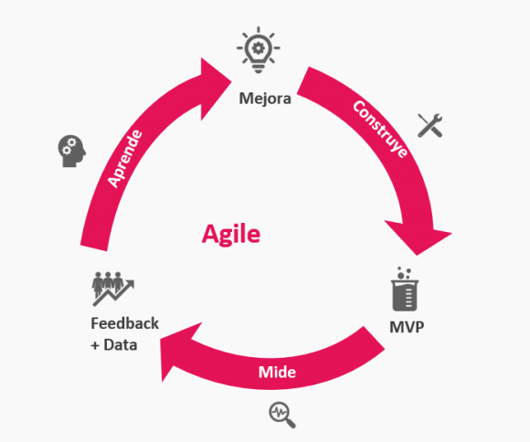
Desarrollo Predictivo versus Agilidad
Predictivo
Agilidad

Slide 18
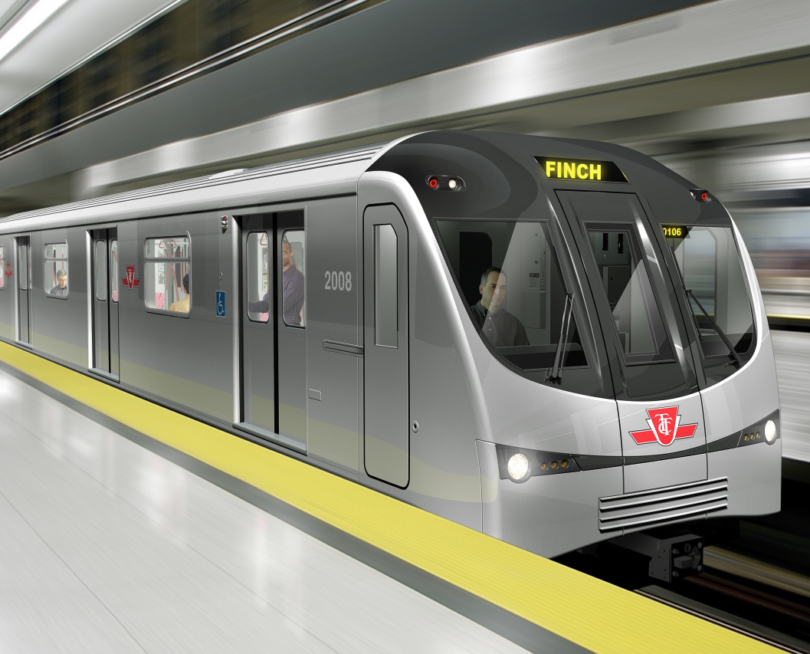
La planificación es más fácil con entregas frecuentas:

Slide 19
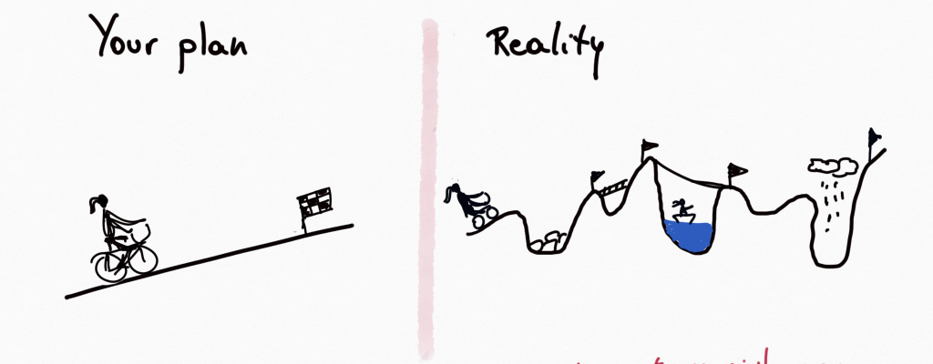
La AGILIDAD es una MENTALIDAD
Tu plan
La realidad
Notes:
Carlos S.

Slide 20
Principios de la Agilidad
El Cliente en el Centro
1
Mejora Basada en el Feedback Continuo
12
2
Aprovechar los cambios buscando la ventaja competitiva
Realizar entregas de valor frecuentemente y acortar tiempos de entrega
Equipos Autónomos
11
3
Cuáles son nuestros principios de la agilidad
Agilidad es sinónimo de excelencia
10
4
Involucrar a todas las personas
La agilidad promueve entornos de trabajo sostenibles
9
5
Construir Productos o Servicios con Personas Motivadas
Servicios funcionando son la principal medida de éxito
8
6
La comunicación personal es la más eficiente y efectiva
7
La simplicidad es Esencial
(Eliminar Desperdicio)
Notes:
2 Palabra clave ventaja competitiva
3. Acortar los tiempos
4. Asegurarse de tener toda la gente que se necesita
5. Motivación –Recursos necesarios
6. Real Time
7.
8. Resultados sostenidos en el tiempo
10 a 15 minutos

Slide 21
El Marco trabajo Cynefin

Slide 22
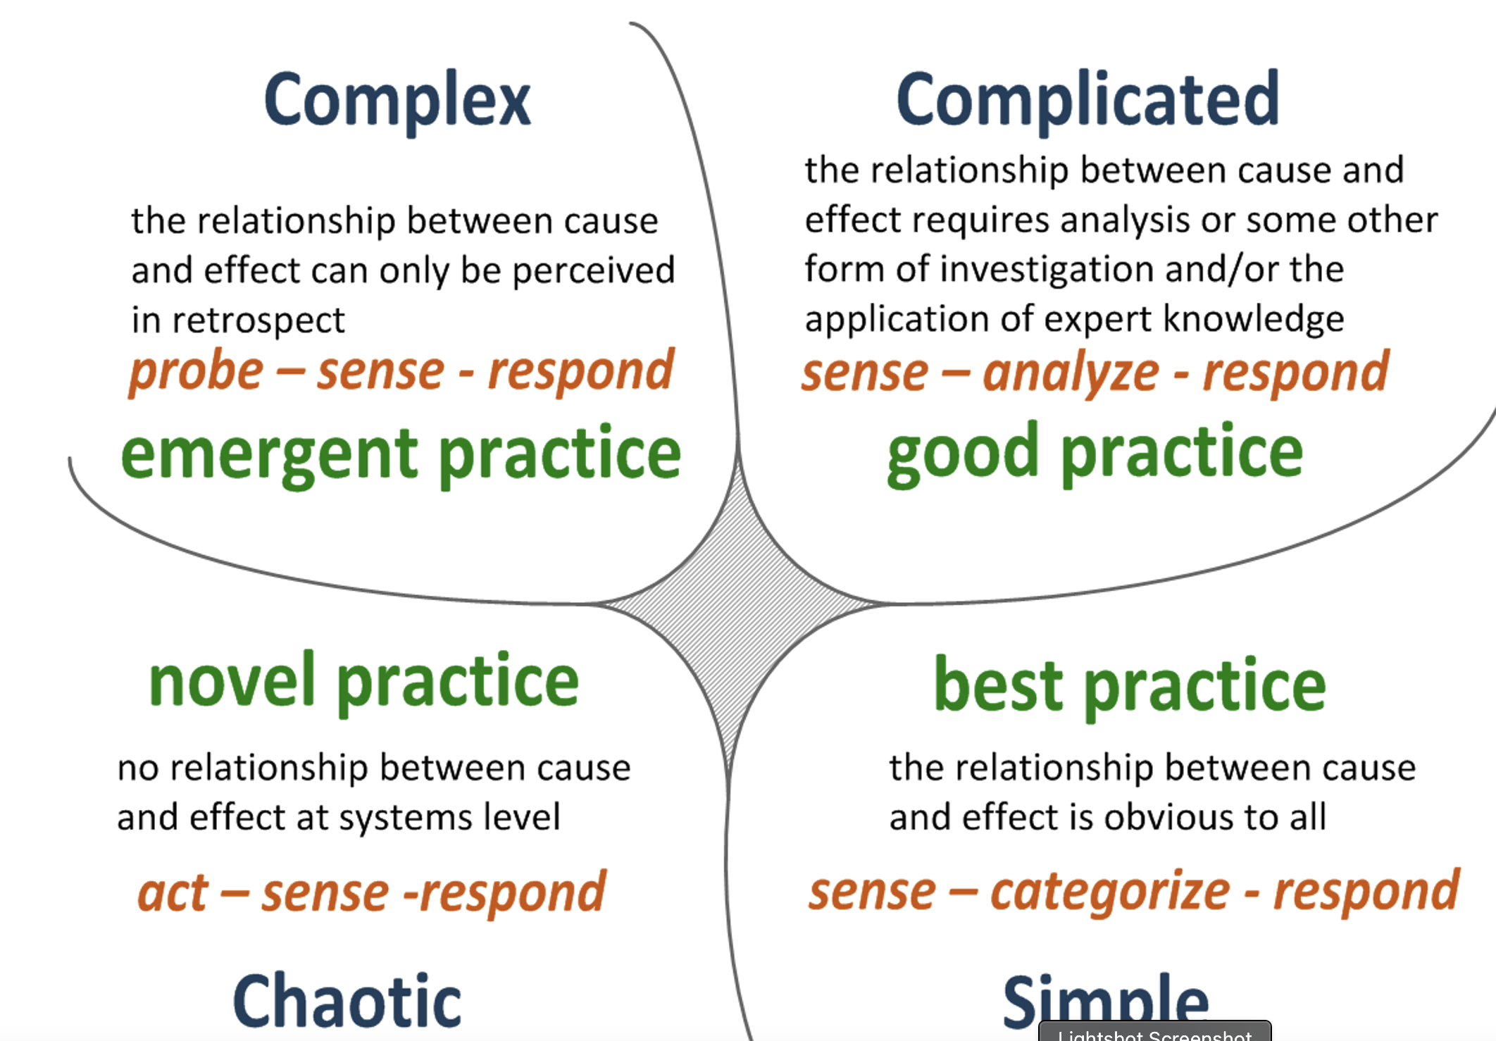
¿Dónde funciona Agilidad?
Scrum funciona correctamente donde tenemos un problema complejo o caótico.
Scrum NO funciona ante problemas simples de resolver donde aplicamos una buena práctica o donde exista un problema complicado donde una buena práctica y un experto den la solución a la misma.

Slide 23
¿Dónde funciona Agilidad?
V
olátil, con retos inesperados e inestables.
U
npredictable (impredecible), con resultados desconocidos.
C
omplejo, con muchas variables y sin causa-efecto aparente.
A
mbiguo, con falta de claridad.
Notes:
Este termino se crea por le éjercito de los EEUU después de la Guerra Fría
Con el fin de describir como era el nuevo contexto mundial, donde la cantidad de variables era imposible de contabilizar para poder determinar el curso de los eventos y planear pensando en ello.
Tenemos un mundo acelerado por la tecnología donde los cambios se vuelven impredecibles.
Y donde se requiere adaptabilidad y revisión constante del ritmo de los eventos para poder operar eficazmente.

Slide 24
Mitos y realidades relacionados con procesos ágiles
Meta
Caos
Riesgos
MITO
Agile ≠ Rápido
MITO
Indisciplinado
Sin plazos ni indicadores
MITO
Sin gestión o en el proceso tradicional
REALIDAD
Agile ≈ Simple
REALIDAD
Monitoreo Constante
REALIDAD
En continua Gestión
Escala
Escueto
Moda
MITO
Solo proyectos / procesos pequeños
MITO
Sin procesos documentados
MITO
Es otra de tantas Modas
REALIDAD
Proyectos de cualquier tamaño
REALIDAD
Una forma diferente de documentar
REALIDAD
Una Filosofía

Slide 25
Colaborar y entregar valor constante y rápido al cliente
La Agilidad es una filosofía centrada en las personas para
Iterar, aprender y Mejorar
Experimentar e innovar

Slide 26
Arquitectura organizacional

Slide 27
Arquitectura Operacional – Cambio importante en la arquitectura es el liderazgo servicial
Enfoque tradicional, organizaciones como “Maquinas”
Organizaciones como “Organismos”
Equipos Agiles
Comparten una meta
Cambios rápidos, recursos Flexibles
Jerarquía vertical
Burocracia
SILOS
Equipo construidos alrededor de principio a fin
Instrucciones detalladas
El Liderazgo muestra el rumbo y habilita la acción

Slide 28
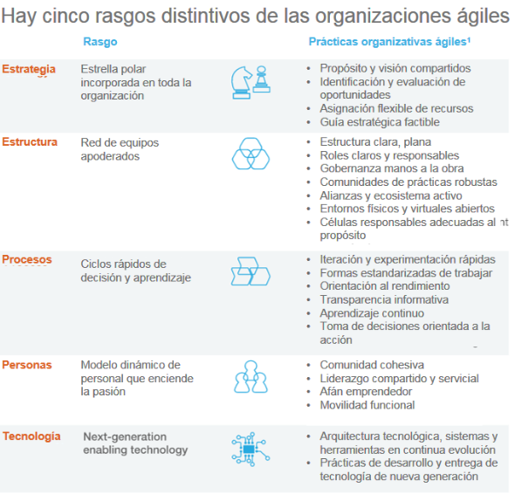
CARÁCTERÍSTICAS DE LAS ORGANIZACIONES ÁGILES

Slide 29
Arquitectura Operacional tradicional

Slide 30
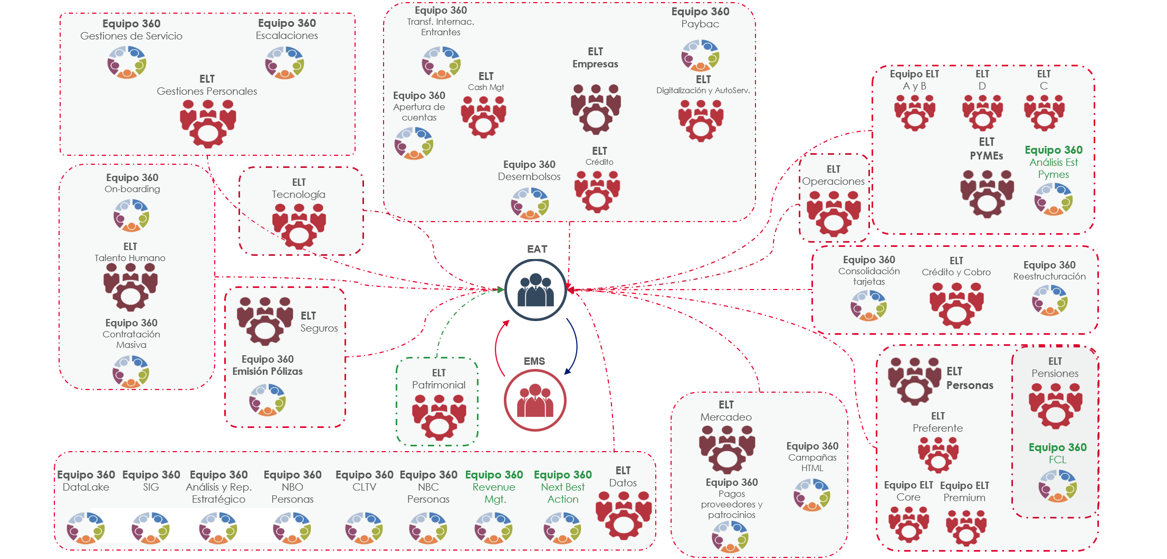
Arquitectura organizacional Ágil Ejemplo Banco Privado

Slide 31
Liderazgo Ágil

Slide 32
Evolución del Liderazgo
Liderazgo Tradicional
Ve el liderazgo como un rango a obtener.
Liderazgo Servicial
Ve el liderazgo como una oportunidad para servir a los demás.
Utiliza poder y control para impulsar el rendimiento.
Comparte poder y control para impulsar el compromiso.
Mide el éxito a través de la producción.
Mide el éxito a través del crecimiento y el desarrollo.
Habla.
Escucha.
Cree que se trata de ellos.
Entiende que no se trata de ellos.
Notes:
Enfatizar que el Liderazgo Servicial es parte del Mindset Ágil.
Como soy yo como líder.

Slide 33
Mindset que debo Desarrollar en un Entorno Ágil
DE
HACIA
Mente Creativa
Descubrimiento Proactivo
Mente Rígida
Certeza Reactiva
Colaboración acordada en libertad, confianza y responsabilidad
Relaciones de Superior a Subordinados
Visión Ganar/Perder
Recursos limitados
Recursos Abundantes
Creatividad en las oportunidades
Fuente: Leading agile transformation: The new capabilities leaders need to build 21st-century organizations, McKinsey&Company.
Notes:
Cambio de mentalidad en la forma de liderar.
Buscar el desarrollo del equipo que utilicen la creatividad en vez dar la solución.
Antes de ser jefe ser coach que trasmita confianza y guía y empodera al equipo a que encuentre las solución a los problemas y a que crezca.
Transmitir visión y propósito al equipo. Responden el por que se hacen las cosas.
Se da un ambiente propicio para la autogestión : este es el modo mas eficiente y más poderoso de hacer las cosas, lo que permite que el equipo utilice su inteligencia en propósitos más productivos e innovadores.

Slide 34
Marcos de trabajo Ágiles

Slide 35
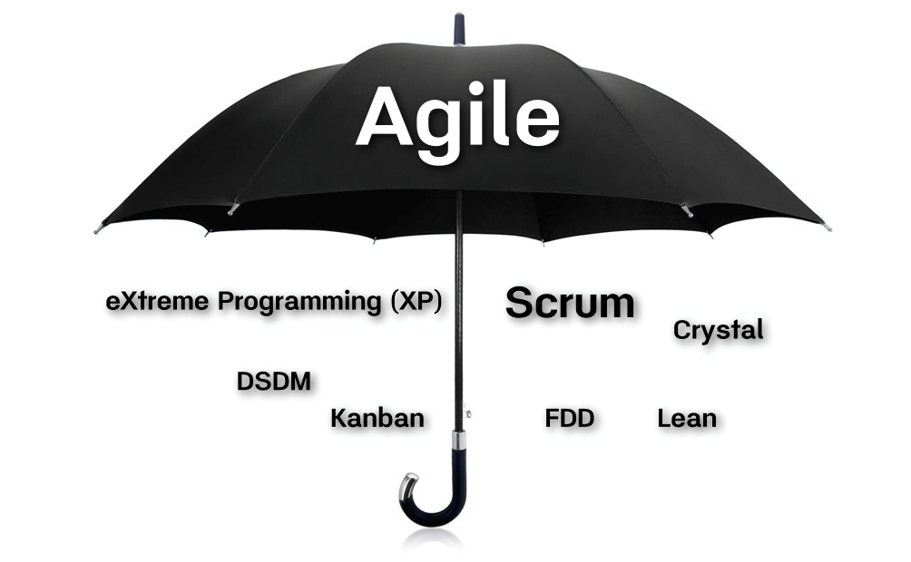
Diferentes Marcos de trabajo dentro de la filosofía de la agilidad

Slide 36
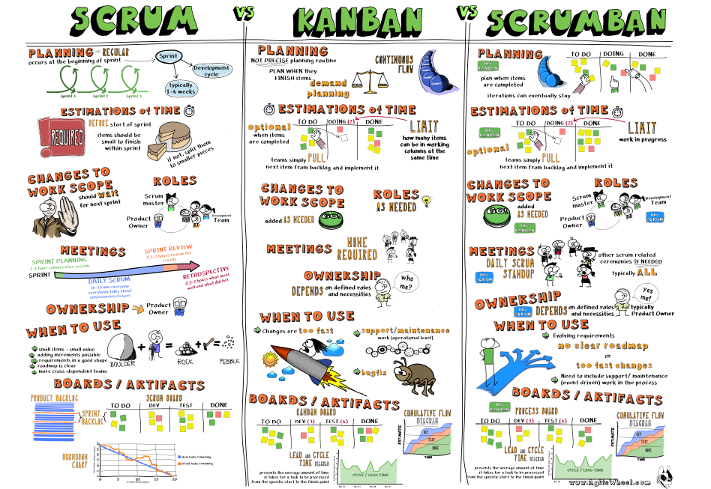

Slide 37
Ya que hemos comprendido la agilidad, veamos un marco de trabajo ¨SCRUM¨

Slide 38
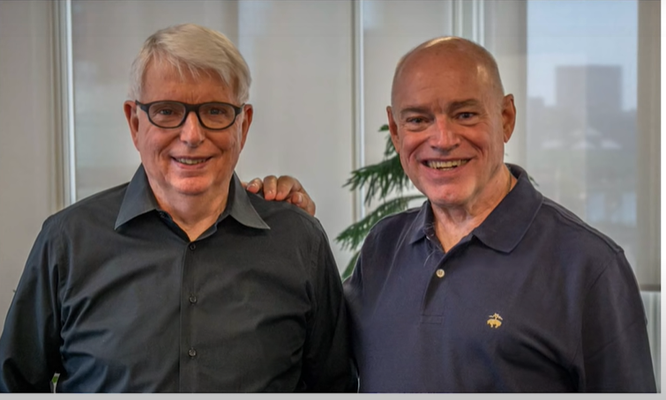
Scrum.org
Fundado por Ken Schwaber quien fue co-fundador de Scrum junto con Jeff Sutherland
Fue fundado desde 2009

Slide 39
¿Qué es Scrum?
Un Marco de Trabajo liviano para hacer
Producción Lean
Desde una
Perspectiva Ágil
Para dar valor al
Cliente
Sprint
Trabajar con el Cliente
Muda
Eliminar Desperdicios e Impedimentos
Mura
Muri
Pull

Slide 40
Pilares de scrum

Slide 41
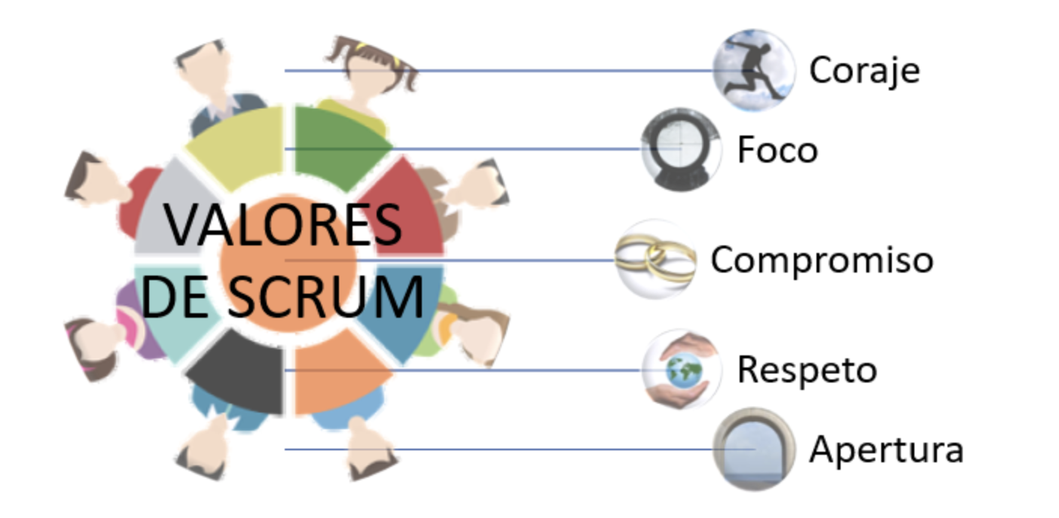
Valores de Scrum

Slide 42
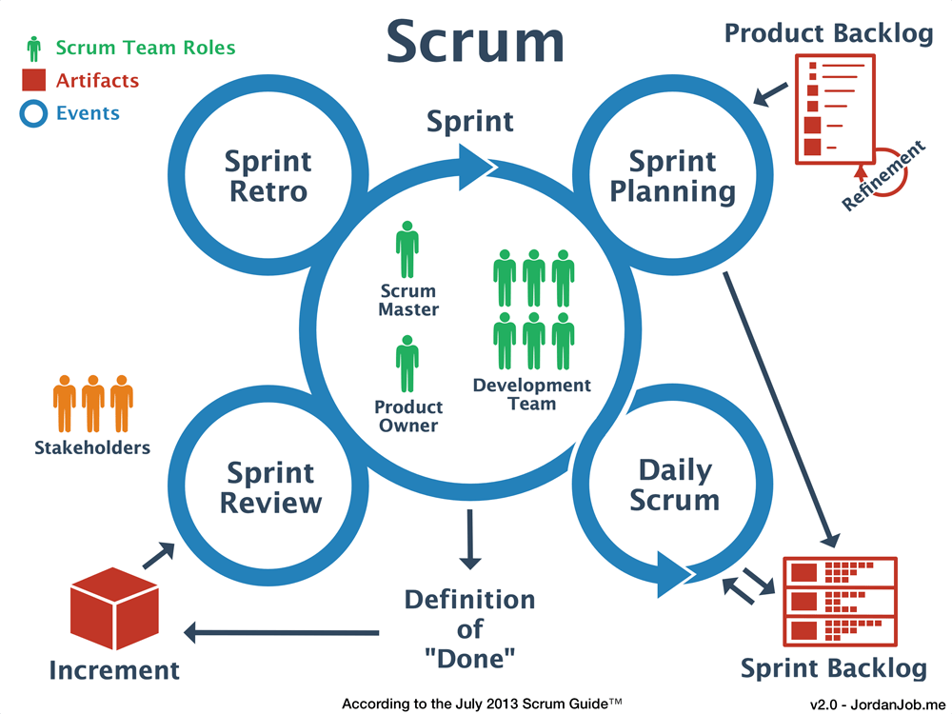
¿Cómo es el proceso de Scrum?
3 Roles
Product Owner
Scrum Master
Equipo Desarrollo
5 Ceremonias
Sprint Planning
Daily Meeting
Refinement
Sprint Review
Sprint Retrospective
3 Artefactos
Product Backlog
Sprint Backlog
Product Increment

Slide 43
Ventajas y Desventajas

Slide 44
Ventajas
Desventajas
Gestión de las expectativas del usuario
Funciona más que nada con equipos reducidos
Resultados anticipados
Requiere una exhaustiva definición de las tareas y sus plazos
Flexibilidad y adaptación a los contextos
Exige que quienes la utilicen cuenten con una alta cualificación o formación
Gestión sistemática de riesgos

Slide 45
Bibliografía
https://agilemanifesto.org/iso/es/manifesto.html

Slide 46
Carlos Castro Torres
t. +506 87130754
ccastro@uci.ar.cr
Experiencias educativas de calidad en una comunidad de aprendizaje internacional

